Slide 1
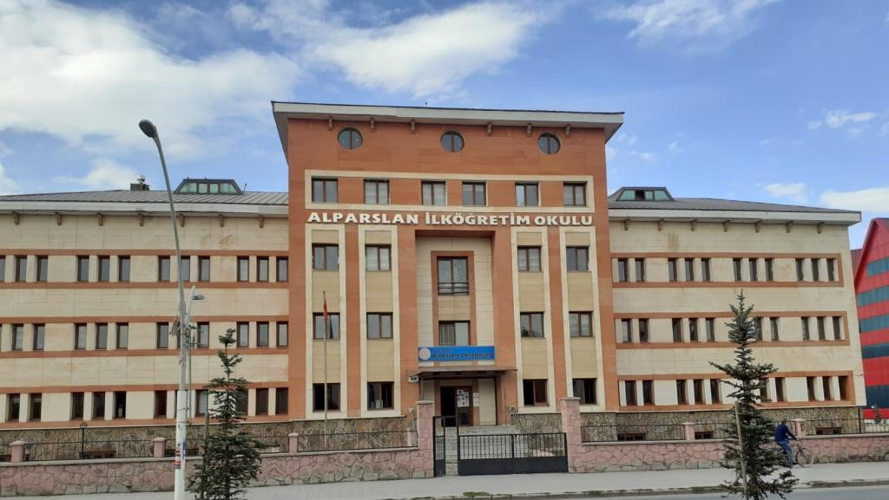
ALPARSLAN ORTAOKULU
15 TEMMUZ DEMOKRASİ VE MİLLİ BİRLİK GÜNÜ ÖZEL SAYI

Slide 2
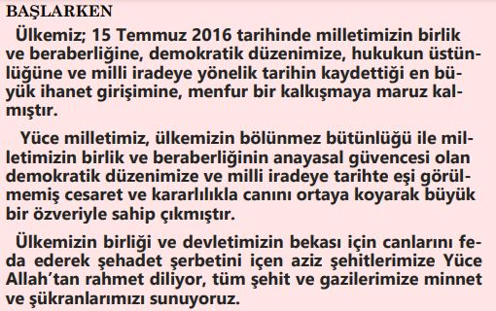
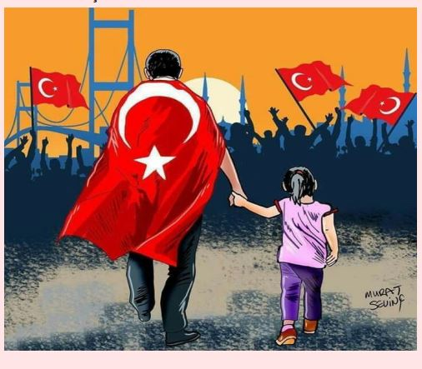
Okul Müdürü
Abdullah ATİLLA

Slide 3
